Slide 1
第四章测试部分选择题分析及解答
用指针式万用表测量二极管的电阻，当用红表笔接a脚，黑表笔接b脚时得到的电阻值为4.8kΩ；当用红表笔接b脚，黑表笔接a脚时得到的电阻值为∞，则表明：
A. a脚为二极管正极，且此二极管性能良好
B. b脚为二极管正极，且此二极管性能良好
C. a脚为二极管正极，且此二极管已经损坏
D. b脚为二极管正极，且此二极管已经损坏

Slide 2
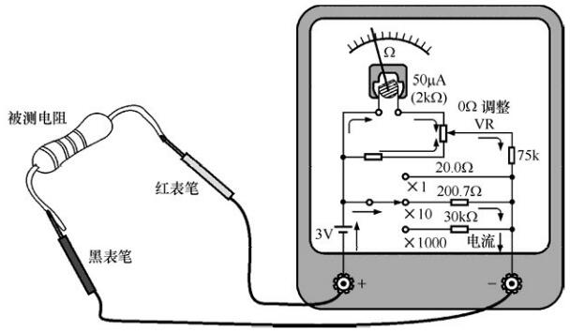
a
-
b
+
+
-
指针式万用表测电阻时：黑表笔端对应电流流出的方向，被测电阻电流方向如图所示。
红表笔接a，黑表笔接b测得电阻值为4.8kΩ，说明二极管处于导通状态。
红表笔接b，黑表笔接a测得电阻值为∞，说明二极管处于截止状态。
故二极管的b端为阳极即正极。

Slide 3
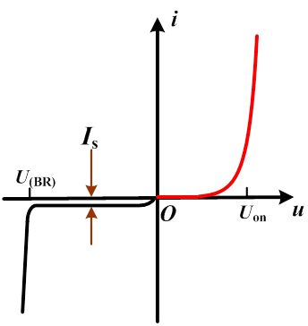
Q2
Q1
关于二极管的性能：用不同档位测出的正向电阻值不一样（因为二极管是非线性器件）。万用表内阻小，电路中电流较大，故测出二极管阻值也较低；万用表内阻大，电路中电流较小，故测出二极管阻值也较大（根据二极管伏安特性曲线，工作点越低，对应电阻值也越大）。一般来说，二极管正向导通电阻在几十Ω至几kΩ都是正常的。
由此可以判断二极管性能良好。

Slide 4
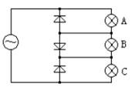
电路如图所示，图中三个二极管的正向导通压降均可忽略不计，三个电灯的规格一样，则最亮的是：
A. A灯
B. B灯
C. C灯
D. 三个灯一样亮

Slide 5
如图所示电路ABC为电灯泡，可判断电源为正弦交流信号。
-
+
VD1
当电源电压上正而下负时，如图红色标识所示，二极管VD1截止，VD2导通，VD3截止。灯泡AC亮，两灯泡相当串联。
+
-
VD2
VD3
当电源电压上负而下正时，如图蓝色标识所示，二极管VD3和VD1导通，VD2截止。只有灯泡B亮。
可见，同一周期内，正半周AC灯泡亮，负半周B灯泡亮，由于是交流信号，人眼无法分辨出信号周期变化间隔，故看到三个灯泡同时亮，但是B等会更亮一些。

